Slide 1
Asfalttinormit 2023 Pirjo Kuula

Slide 2
Muutosten yleispiirteet
Lisätty 2017 normin korjauslehtien sisältö
Korjattu epäselviä tekstejä
Lisätty joihinkin kohtiin opastavaa tekstiä
Uutta sisältöä esim. bitumikaterouhe ja matalalämpöasfaltti
Tehty kaikista muutoksista ja muutosten perusteluista dokumentti, joka on julkaistu PANK:n kotisivuilla
Kommentteihin kirjoitettu vastaukset, jotka lähetetään kommentoijille

Slide 3
Päällysteiden vaatimukset: Tieltä otetut massanäytteet
Taulukkoa 4 ei sovelleta poranäytteistä määritettyihin sideainepitoisuuksiin ja rakeisuuksiin, pora-näytteiden arvosteluperusteista on aina sovittava erikseen. Poranäytteestä tutkittu rakeisuus ei vastaa päällysteen eikä massanäytteen rakeisuutta, koska porauksessa päällysteen isot kivet rikkoutuvat ja sideainepitoisuus voi muuttua. Taulukkoa ei voi käyttää tieltä otetun massanäytteen arvosteluun työmenetelmissä, joissa näytteeseen voi sekoittua kohteen vanhaa päällystettä.
Ominaisuus | Yksikkö | Yksittäinen näyte |  | Keskiarvo
 |  | A | B, C, D | A | B, C, D
Sideainepitoisuus | massa-% | ± 0,4 | ± 0,5 | ± 0,3 | ± 0,4
5,6; 8 tai 11 mm tarkkailuseulan läpäisy | massa-% | ± 6 | ± 7 | ± 4 | ± 6
2 tai 4 mm tarkkailuseulan läpäisy | massa-% | ± 4 | ± 6 | ± 3 | ± 5
0,5 mm tarkkailuseulan läpäisy | massa-% | ± 3 | ± 5 | ± 2 | ± 4
0,063 mm tarkkailuseulan läpäisy | massa-% | ± 2,0 | ± 3,0 | ± 2,0 | ± 3,0

Slide 4
Päällysteiden vaatimuksia:
Nastarengaskulumiskestävyys
Vedenkestävyys (uusi)
Päällysteen nastarengaskulumiskestävyys määritetään tieltä poratuista näytteistä standardin SFS-EN 12697-16 mukaisella menettelyllä A (Prall-menetelmä). Laatuvaatimukset ilmaistaan taulukon 13 mukaisina luokkina. Laadunarviointi tehdään tulosten keskiarvon perusteella.
HUOM. SRK-menetelmä ei ole enää käytössä.
Taulukko 15. Tieltä porattujen näytteiden vedenkestävyysvaatimukset.
Ominaisuus | Asfalttityyppi | Luokka | Vaatimus | Menetelmä
ITSR- tarttuvuusluku | AB, SMA | ITSR₇₅ | ≥ 75 % | SFS-EN 12697-12, menetelmä A *)
Halkaisuvetolujuus (kuivana säilytetyt kappaleet) **) | AB, SMA | - | Ilmoitettava | SFS-EN 12697-23
Prall-kulumisluokka | Prall-arvo Abr_{A} (ml)
I | ≤ 22
II | ≤ 30
III | ≤ 38
IV | ≤ 46
*) Testauslämpötila on +10 °C.
**) Tietoa kerätään, jotta voidaan asettaa vaatimus tulevaisuudessa
Massan suunnittelun yhteydessä vedenkestävyys määritetään kohdan 7.2.3. mukaan.
Jos on käytetty polymeerimodifioitua sideainetta, menetelmä 12697-16 A ei sovellu.

Slide 5
Matalalämpöasfaltti
Opastavaa tekstiä:
Tällä hetkellä Suomessa ja muissa Pohjoismaissa yleisin tekniikka on bitumin vaahdottaminen, joka saadaan aikaan lisäämällä pieni määrä vettä bitumin joukkoon, jolloin bitumin tilavuus kasvaa ja samalla viskositeetti pienenee väliaikaisesti. Tämän avulla bitumi levittyy kiviaineksen pinnalle alemmissa lämpötiloissa.
Lisäaineiden käytöstä Suomessa on toistaiseksi vähän kokemuksia. Lisäaineiden toimintatavat ovat erilaisia ja niitä on kaupallisesti tarjolla useita erilaisia. Lisäaineet voivat olla erilaisia kemiallisia yhdisteitä tai pitkäketjuisia orgaanisia aineita. Lisäaineet vaikuttavat jossain määrin myös päällysteiden toiminnallisiin ominaisuuksiin. Kansainvälisten tutkimusten mukaan orgaaniset lisäaineet soveltuvat huonommin kylmiin olosuhteisiin.
Vaahdotustekniikkaa käytettäessä matalalämpöasfaltti suunnitellaan ja testataan laboratoriossa samalla tavalla kuin kuumamassat, koska vaahdotustekniikan käyttö laboratorio-olosuhteissa on vaikea toteuttaa ja sisältää työturvallisuusriskejä.
Vaatimuksia ja käytön rajoituksia:
Käytettävät raaka-aineet täyttävät samat vaatimukset kuin kuumana valmistettavissa asfalttimassoissa. Valmiin päällysteen laatuvaatimukset ovat samat kuin kuumapäällysteillä.
Lisäaineiden käyttö on dokumentoitava vastaavalla tavalla kuin muutkin raaka-aineet ja lisäaineista on oltava käyttöturvallisuustiedote.
Polymeerimodifioitua bitumia tai gilsoniittiä sisältävää massaa ei voida valmistaa matalalämpöisenä. Myöskään valuasfalttia ei voi valmistaa matalalämpöisenä.

Slide 6
7.2.3 Vedenkestävyys
Uusi vaatimus:
Suunnittelun mukaisten AB- ja SMA-massan vedenkestävyyden testauksessa standardin SFS-EN 12697-12 A mukaisten kuivana säilytettyjen näytteiden halkaisuvetolujuustulosten keskiarvon tulee olla > 1500 kPa.
Vaatimus perustuu kerättyyn tietoon ja ruotsalaisiin tutkimuksiin
Vedenkestävyys voidaan osoittaa kahdella tavalla:
Menetelmällä PANK 4301B, joka kuvaa kiviaineksen ja bitumin yhteensopivuutta, kun käytetään samaa AA11-massan koostumusta
Suunnittelun mukaisella massalla standardin SFS-EN 12697-12 mukaisella menettelyllä A
Standardin SFS-EN 12697-12 mukainen halkaisuvetolujuus määritetään +10 ± 1 °C lämpötilassa.
Menetelmässä PANK-4301B asfalttimassaan käytettävistä bitumista ja kiviaineksesta valmistetaan AA11-massa, joka testataan standardin SFS-EN 12697-12 mukaisella menettelyllä A. Menetelmän PANK 4301B mukaista testiä voidaan käyttää myös PAB-B massojen vedenkestävyyden osoittamiseen, silloin kun käytetty kiviaines on kuivattu.
Guo et al. A state-of-the-art review on interfacial behavior between asphalt binder and mineral aggregate. Frontiers of Structural and Civil Engineering 2017

Slide 7
Kiviaineksen vaatimukset: Testaustaajuudet
Kiviainestuotteet
Tuotantopaikkakohtaiset ominaisuudet
Testattava ominaisuus | Suositeltu vähimmäistestaustiheys | Testausmenetelmä
Rakeisuus (kokonaistuotantomäärä 0-5000 t) | 1/työvuoro tai 1/500 t**) | SFS-EN 933-1 (pesuseulonta)^{*)}
Rakeisuus (kokonaistuotantomäärä >5000 t) | 1/työvuoro tai 1/1000 t**) | SFS-EN 933-1 (pesuseulonta)^{*)}
Hienoaineksen määrä Karkea kiviaines | 1/työvuoro tai 1/1000 t**) 1/2000 t | SFS-EN 933-1 (pesuseulonta) ^{*)}
Litteysluku/lajite | 1/viikko tai 1/2000 t **) | SFS-EN 933-3
Kuulamyllyarvo | 1/6000 t tai 1/3000 t luvun 8.4.1 mukaan ***) | SFS-EN 1097-9
Murtopintaisten rakeiden osuus | Vain soramurskeet, 1/ 6000 t tai vähintään kerran kuukaudessa | SFS-EN 933-5
Humuspitoisuus | Vain soramurskeet, 1/ 6000 t | SFS-EN 1744-1
Testattava ominaisuus | Suositeltu vähimmäistestaustiheys | Testausmenetelmä
Kiintotiheys | Vähintään kerran kahdessa vuodessa raekoon mukaan | SFS-EN 1097-6
Vedenimeytyminen | Vähintään kerran kahdessa vuodessa raekoon mukaan | SFS-EN 1097-6
Jäädytys-sulatuskestävyys | Vähintään kerran vuodessa, jos vedenimeytyminen on > 1 % tai luvun 8.5.1 vaatimusten mukaan. | SFS-EN 1367-6
Petrografinen kuvaus ja mineraalikoostumus | Vähintään kerran vuodessa tuotantovuosittain | SFS-EN 932-3, PANK 2302, SFS-EN 12407 (poikkeustapauksissa PANK 2303)
Hienoaineksen ominaispinta-ala | Vähintään kerran vuodessa | PANK 2401
Hienoaineksen veden adsorptio | Vähintään kerran vuodessa kohdan 8.5.3 mukaan | PANK 2108

Slide 8
Yksiajorataisen tien tai kadun kiviaineksen nastarengaskulutuskestävyysluokan ja litteyslukuluokan alustavia valintaperusteita liikennemäärän perusteella.
*) Jos KVL on alle 500 autoa/vrk, luokan A_{N}30 kiviainesta voidaan käyttää, litteysluvuksi valitaan luokka FI₃₅.
**) Kiviaineksen valinnan ratkaisee valittu asfaltin kulumisluokka.
***) Vaiheittain rakennettaessa talven yli liikenteelle jääville päällysteille asetetaan vaatimukset tapauskohtaisesti.
Valuasfalttien kiviainesvaatimukset valitaan tapauskohtaisesti.
Nopeusrajoitus (km/h) | Liikennemäärä KVL (autoa/vrk) *)
≥ 80 | 500-2000 | 2000-5000 | 5000-10000 | > 10000**)
< 80 | 500-3000 | 3000-6000 | 6000-12000 | > 12000**)
Asfalttityyppi | Kiviaineksen kuulamyllyarvon ja litteysluvun luokka
SMA | - | A_{N}10/FI₁₅ | A_{N}10/FI₁₅ | A_{N}7/FI₁₅
AB kulutuskerros | A_{N}19/FI₃₀ | A_{N}14/FI₂₀ | A_{N}10/FI₂₀ | A_{N}7/FI₁₅
AB muut kerrokset ***) | A_{N}19/FI₃₀ | A_{N}19/FI₃₀ | A_{N}19/FI₃₀ | A_{N}19/FI₃₀
ABK, ABS***) | A_{N}19/FI₃ | A_{N}19/FI₃₀ | A_{N}19/FI₃₀ | A_{N}19/FI₃₀
PAB | A_{N}19/FI₃₀ | - | - | -
SIP | A_{N}19/FI₂₀ | A_{N}14/FI₂₀ | - | -
SOP | A_{N}19/FI₂₀ | - | - | -

Slide 9
Asfalttirouheen vaatimukset
Taulukko 52. Asfalttirouheesta ilmoitettavat tiedot ja testattavat ominaisuudet.
Ilmoitettavat tiedot | Vaatimukset
Raekokojakautuma ja sideainepitoisuus | Ilmoitettava, testataan 2000 t välein, vähintään 5 näytettä
Kiviaineksen maksimi raekoko | Ilmoitettava, D_{RA} ≤ D
Asfalttityyppi (AB, PAB-B, PAB-V, VA, SMA, ABS tai ABK) | Ilmoitettava
Sideaineen tyyppi sekä tunkeuma tai pehmenemispiste tai viskositeetti | Ilmoitettava Vähintään 2 testiä/12 000 t*).
Kuulamyllyarvo **) | Ilmoitettava Vähintään 1/6000 t ***)
Kiviaineksen kiintotiheys | Ilmoitettava
Asfalttirouheen enimmäismäärä on 60 %. Suuremman rouhemäärän käyttö voi olla mahdollista tapauskohtaisesti tilaajan määrittelemissä kohteissa.
Asfalttirouheen käytön hyvät käytännöt ohje on saatavilla PANK ry:n kotisivuilta.
*) Testauksen tulosten perusteella määritetään rouheen bitumin tunkeuman vaihteluväli, laskelmissa käytetään testauksen tulosta.
**) Kulutuskerrokseen käytettävä asfalttirouhe.
***) Tulos muodostuu standardin SFS-EN 1097-9 mukaan kahden yksittäistestinäytteen tuloksen keskiarvosta. Jos samasta raaka-aineesta valmistetaan enimmäisraekooltaan erilaisia rouheita, kuulamyllyarvo määritetään lajitteesta 11,2/16 mm.

Slide 10
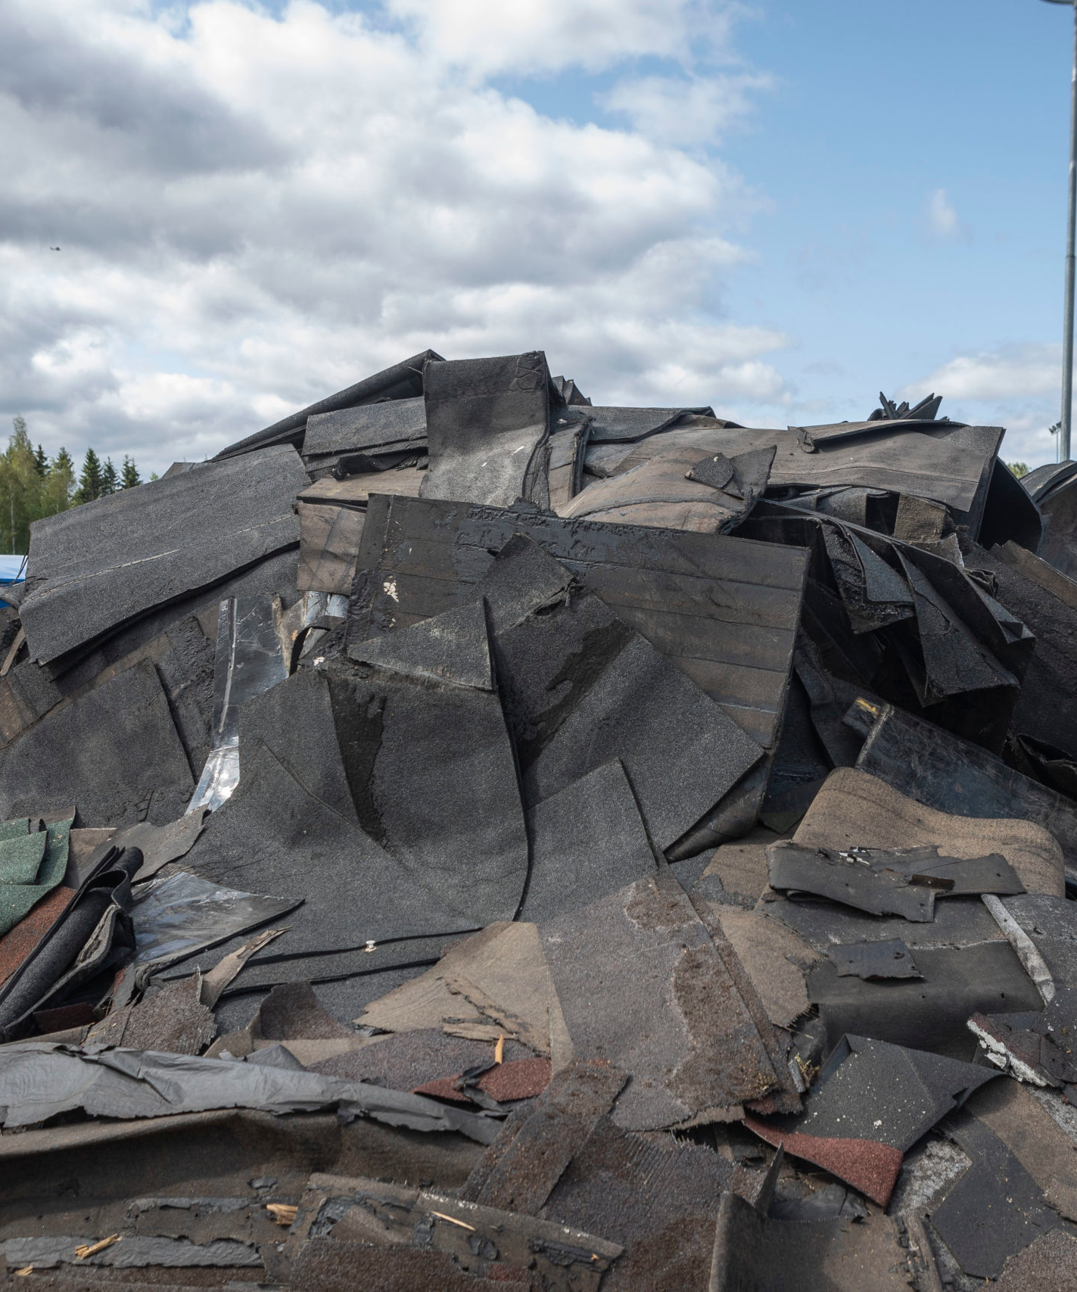
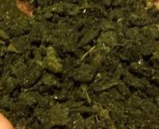
Bitumikaterouhe
Bitumikaterouheeksi (RAS) kutsutaan purkukohteista tai kattohuopatehtailta kerätyistä ja käytöstä poistetuista bitumikermeistä murskattua ja homogenisoitua rouhetta. Bitumikaterouhe sisältää yleensä yli 50 % bitumia ja vaihtelevan määrän fillerikiviainesta > 15 % sekä pahvia tai muuta kuitumaista ainesta. Bitumikaterouheen sisältämä bitumi on jäykkää eli sen tunkeuma on yleensä pieni, mikä tulee ottaa huomioon asfalttimassan bitumin valinnassa.
Bitumikaterouhe soveltuu nykyisen tiedon perusteella ensisijaisesti käytettäväksi ABK, ABT ja ABS päällysteissä ja sellaisissa kulutuskerroksissa, joita ei ole suunniteltu remix-käsiteltäviksi. Nykyisen tiedon ja kokemuksen perusteella bitumikaterouhetta ei voida käyttää matalalämpöasfaltissa eikä PAB-massoissa. Bitumikaterouhetta ei suositella käytettäväksi kulutuskerroksissa kohteessa, jonka liikennemäärä KVL > 5000 ajon/d.
Kuva https://www.kiertokapula.fi/jatelajit/kattohuopa/
Kuva: Aiju Heinonen, 2017

Slide 11
Bitumikaterouheen käyttö edellyttää aina tapauskohtaista asfalttimassan koostumuksen suunnittelua ja se on otettava huomioon massan valmistuksessa käyttämällä joko korkeampaa kiviaineksen lämpötilaa tai pidempää sekoitusaikaa. Yleisenä periaatteena edellytetään, että bitumikaterouhe on CE-merkittyä eurooppalaisen tuotehyväksyntämenettelyn (EAD) mukaan tai valmistajalla on tuotannon laadunvarmistusjärjestelmä. Bitumikaterouheen suoritustasoilmoituksessa tai tuoteselosteessa esitetään taulukon 53 mukaiset ominaisuudet. Bitumikaterouheen valmistajan tulee esittää tuotteestaan suunnittelu- ja käyttöohjeet sekä käyttöturvallisuustiedote.
Taulukko 53. Bitumikaterouheesta ilmoitettavat tiedot ja ominaisuuksien testaustiheydet.
Ilmoitettavat tiedot | Testaustiheys | Vaatimus
Raekokojakauma | 1/1200 t | ilmoitettava, tyyppirakeisuus ja tulosten vaihteluväli
Vesipitoisuus | 1/400 t | ilmoitettava
Sideainepitoisuus | 1/400 t | ilmoitettava, tulosten keskiarvo ja vaihteluväli
Sideaineen tunkeuma | 1/400 t | ilmoitettava, tulosten keskiarvo ja vaihteluväli
Pehmenemispiste | 1/400 t | ilmoitettava tulosten keskiarvo ja vaihteluväli
Vieraat aineet | 1/1200 t | ilmoitettava, SFS-EN 13108-8 mukainen luokka F5

Slide 12
Lopuksi
Asfalttinormeista järjestetään Webinaari 29.3.2023 klo 9-12. Teams-linkki on PANK:n kotisivuilla ja sen voi pyytää myös sähköpostilla pirjo.kuula@tuni.fi
Asfalttinormien tilausohjeet PANK:n kotisivuilla
Jos huomaatte normissa jotain kommentoitavaa olkaa yhteydessä normitoimikunnan jäseniin

